Slide 1













VETCOMPASS
VET Teachers' Transversal Skills
Competence Assessment System
Modul 2: Individuelle Beratung und Betreuung
Von der Europäischen Union finanziert. Die geäußerten Ansichten und Meinungen entsprechen jedoch ausschließlich denen des Autors bzw. der Autoren und spiegeln nicht zwingend die der Europäischen Union oder der Europäischen Exekutivagentur für Bildung und Kultur (EACEA) wider. Weder die Europäische Union noch die EACEA können dafür verantwortlich gemacht werden.
Das Material steht unter der Creative-Commons-Lizenz CC BY 4.0 (https://creativecommons.org/licenses/by/4.0/) zur Verfügung.

Slide 2

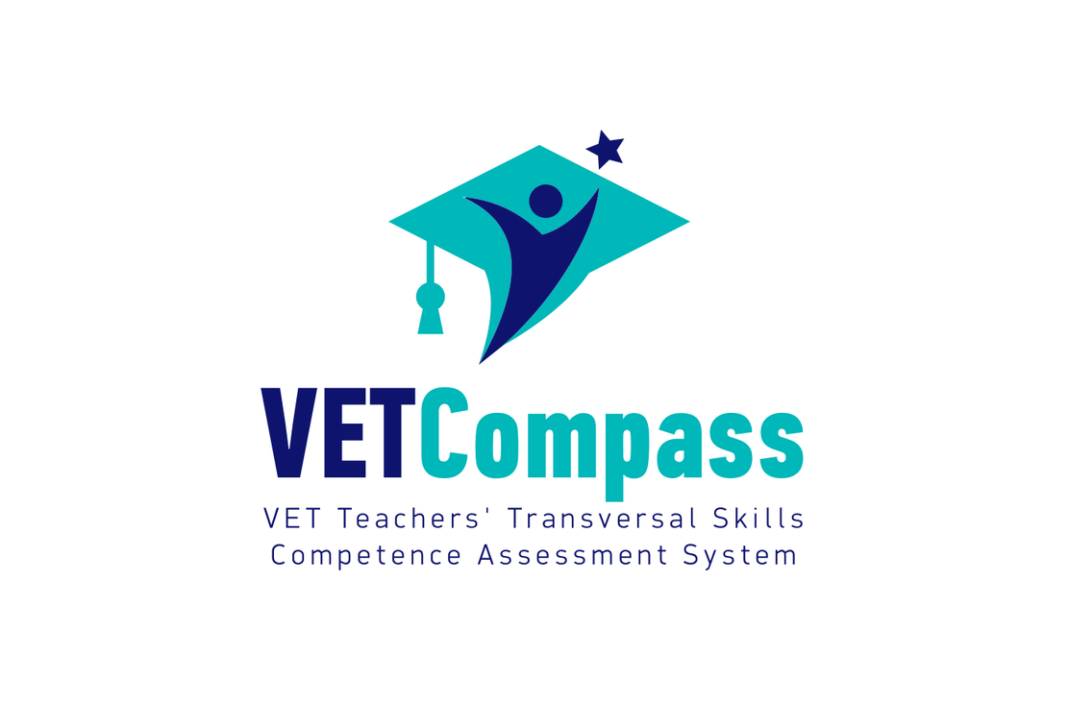
Einführung und Lernziele
Individuelle Beratung und Betreuung bestehen in der Fähigkeit, die Lernenden bei der Bewältigung beruflicher Wege, beim Übergang in die Arbeitswelt und bei persönlichen Lernhindernissen individuell zu unterstützen. In der beruflichen Bildung (IFP) steht dies oft in direktem Zusammenhang mit Lehrstellen, Praktika und arbeitsmarktbezogenen Entscheidungen.
Berufsberatung und Betreuung in der beruflichen Bildung sind nicht gleichbedeutend mit psychologischer Beratung oder sozialer Unterstützung. Es handelt sich um eine strukturierte berufliche Praxis. Bei korrekter Durchführung verbessern sie den Verbleib im Ausbildungsgang, den Lernfortschritt und den Erfolg bei der Eingliederung in den Arbeitsmarkt. Werden sie unzureichend durchgeführt oder fehlen sie gänzlich, müssen die Lernenden kritische Übergänge alleine bewältigen.
Dieses Mikromodul, das im eigenen Tempo absolviert werden kann (60–90 Minuten), umfasst kurze Einführungsvideos, Denkanstöße, herunterladbare Arbeitsblätter und szenariobasierte Übungen.

Slide 3

Abschnitt 1: Beratung und Mentoring in der beruflichen Bildung verstehen
Schüler in der beruflichen Bildung stehen vor Entscheidungen und Übergängen, mit denen Schüler im akademischen Bildungsweg oft nicht konfrontiert sind: die Wahl zwischen einer Ausbildung und einem Vollzeitstudium, die Bewältigung des Übergangs von der Ausbildungsstätte zu einem Praktikum im Unternehmen, der Umgang mit einem Arbeitgeber, der andere Erwartungen hat, oder die Entscheidung, den Bildungsweg fortzusetzen oder abzubrechen.
Eine maßgeschneiderte Beratung begleitet die Lernenden in diesen entscheidenden Momenten. Sie schreibt ihnen nicht vor, was sie tun sollen, sondern bietet ihnen den nötigen Rahmen und die Unterstützung, um eine Lösung zu finden.
Beratung und Mentoring in der beruflichen Bildung umfassen vier Bereiche: Gespräche im Coaching-Stil, konstruktives Feedback, Grenzen und Schutz sowie Orientierungswege.

Slide 4


Vier Bereiche der Beratung und Betreuung in der beruflichen Bildung
Gespräche im Coaching-Stil – strukturierte Dialoge, die den Lernenden helfen, Ziele, Hindernisse und nächste Schritte zu identifizieren
Konstruktives Feedback – ehrliche und konkrete Rückmeldungen zur Leistung der Lernenden, die motivieren statt demotivieren
Grenzen und Schutz — Aufrechterhaltung einer professionellen Beziehung bei gleichzeitiger Erkennung, wenn ein Lernender mehr Unterstützung benötigt, als ein Ausbilder leisten kann
Orientierungshilfen — Wissen, welche Dienste und Fachkräfte zur Verfügung stehen und wie man die Lernenden mit ihnen in Kontakt bringen kann
Berufsberatung
Grenzen
Feedback
Wegeweisung
Coaching

Slide 5





Selbstbewertung zum Mentoring (Bewertung von 1 bis 5)
Beratungsgespräche (1–3)
Grenzen und Weitervermittlung (4–5)
Bewerten Sie auf einer Skala von 1 bis 5:
Ich führe Einzelgespräche mit den Studierenden über ihre Ziele, nicht nur über ihre Fortschritte bei den Aufgaben.
Ich gebe Feedback, das einen konkreten nächsten Schritt aufzeigt, nicht nur eine Bewertung der aktuellen Leistung.
Ich kenne die Unterstützungsangebote, die den Studierenden an meiner Einrichtung zur Verfügung stehen.
Bewerten Sie auf einer Skala von 1 bis 5:
Mir ist der Unterschied zwischen meiner Rolle und der der spezialisierten Unterstützungsdienste klar.
Ich führe nach einem bedeutenden Übergang, wie beispielsweise dem Beginn eines Praktikums, ein Nachgespräch mit den Studierenden durch.

Slide 6

Abschnitt 2: Gespräche im Coaching-Stil
Ein Coaching-Gespräch ist weder ein Beurteilungsgespräch noch eine Sitzung, in der Anweisungen erteilt werden. Es handelt sich um einen strukturierten Dialog, in dem der Coach Fragen stellt, die dem Lernenden helfen, klarer über seine Situation nachzudenken und zu erkennen, welche nächsten Schritte zu unternehmen sind.
Die wichtigste Veränderung besteht darin, vom Geben von Antworten zum Stellen von Fragen überzugehen. Anstatt zu sagen: „Du solltest dich für diese Ausbildung bewerben“, fragst du: „Was reizt dich an dieser Möglichkeit? Was müsstest du wissen, bevor du dich entscheidest?“
Dadurch wird die Verantwortung auf den Lernenden übertragen und seine Entscheidungsfähigkeit gefördert, die er im Laufe seiner Karriere benötigen wird.

Slide 7




Ein einfaches Schema für Orientierungsgespräche
Das Ziel klären
Die aktuelle Situation erkunden
Identifizieren Sie die Optionen
Vereinbaren Sie eine nächste Maßnahme
Was möchte der Studierende erreichen oder entscheiden? Seien Sie konkret, bevor Sie fortfahren.
Was passiert gerade und wo liegen die Hindernisse? Verstehen Sie die Situation, bevor Sie zu Lösungen übergehen.
Welche Optionen stehen zur Verfügung und welche Auswirkungen hat jede einzelne? Erweitern Sie den Blickwinkel, bevor Sie ihn eingrenzen.
Was ist das Einzige, was der Schüler vor eurem nächsten Treffen tun wird? Beendet jedes Gespräch mit einem klar definierten nächsten Schritt.

Slide 8
Abschnitt 3: Grenzen, Schutz und Überweisung an spezialisierte Dienste
Die Auszubildenden in der beruflichen Bildung bringen manchmal persönliche Schwierigkeiten mit in den Lernkontext. Finanzielle Belastungen, unsichere Wohnverhältnisse, familiäre Krisen, psychische Probleme und traumatische Erlebnisse sind allesamt Realitäten, die in den Gruppen der Auszubildenden in der beruflichen Bildung vorkommen. Die Ausbilder sind oft die ersten Fachkräfte, die bemerken, dass etwas nicht stimmt.
Dies bringt eine berufliche Verantwortung mit sich, bedeutet jedoch nicht, dass sie verpflichtet sind, jedes Problem zu lösen. Die Grenze zwischen der eigenen Rolle und den spezialisierten Hilfsangeboten zu kennen, ist ebenso wichtig wie das Wissen, wie man ein unterstützendes Gespräch führt.
Eine professionelle Mentoring-Beziehung ist herzlich, beständig und in ihren Grenzen klar definiert. Sie ist keine Freundschaft und erstreckt sich nicht über die vereinbarten beruflichen Kontexte hinaus.

Slide 9
Erkennen, wann man sich an einen Fachmann wenden sollte
Gefährdung
Über die eigene Rolle hinaus
Wiederkehrendes Problem
Direkte Anfrage
Der Schüler gibt etwas preis, das darauf hindeutet, dass er Gefahr läuft, Schaden zu erleiden.
Die Unterstützung, die der Lernende benötigt, geht über die berufliche Rolle oder die Kompetenzen des Ausbilders hinaus.
Das gleiche Problem tritt immer wieder auf und bessert sich trotz der Beratungsgespräche nicht.
Der Studierende bittet direkt um die Hilfe eines Spezialisten.

Slide 10


Simulationsübung: Ein Schüler in einer Notlage
Ein Praktikant vertraut dir unter vier Augen an, dass die Situation zu Hause sehr schwierig geworden ist und er darüber nachdenkt, sein Studium abzubrechen. Er bittet dich, niemandem davon zu erzählen.
Als Ausbilder:
Wie würdest du in diesem Moment reagieren, ohne Versprechen zu machen, die du nicht einhalten kannst?
Was solltest du wissen, bevor du entscheidest, ob du diesen Auszubildenden an eine andere Stelle weitervermittelst?
Wie kannst du das Vertrauen des Praktikanten wahren und gleichzeitig deinen beruflichen Verpflichtungen nachkommen?
An wen würdest du dich innerhalb deiner Einrichtung wenden und was würdest du sagen?
Schutz und Unterstützung sind am wirksamsten, wenn Ausbilder das Verfahren kennen, bevor sie es anwenden müssen.

Slide 11

Abschnitt 4: Unterstützung beim Übergang in die Arbeitswelt
Einer der wichtigsten Momente im Werdegang eines Auszubildenden in der beruflichen Bildung ist der Übergang vom Lernen in die Arbeitswelt. Die Auszubildenden wechseln zwischen der Ausbildungseinrichtung und dem Arbeitgeber hin und her. Die Auszubildenden beginnen ihre Praktika. Die Ausbildungsprogramme enden und die Bewerbungen um Arbeitsstellen beginnen. Jeder Übergang birgt das Risiko des Abbruchs, des Desinteresses oder falscher Entscheidungen.
Unterstützung beim Übergang in die Arbeitswelt
Eine maßgeschneiderte Beratung in Übergangsphasen verbessert die Ergebnisse erheblich. Das erfordert nicht viel Zeit. Es erfordert das richtige Gespräch zum richtigen Zeitpunkt.
Warum dies für überfachliche Kompetenzen wichtig ist
Entscheidungsfähigkeit entwickelt sich, wenn Lernende bei realen Entscheidungen angeleitet werden, anstatt Anweisungen zu erhalten, was zu tun ist. Resilienz wird gestärkt, wenn Lernende sich in schwierigen Situationen unterstützt fühlen. Selbstbewusstsein wächst, wenn Coaching-Fragen zum Nachdenken anregen. Das berufliche Selbstvertrauen wird gestärkt, wenn Lernende Übergänge dank strukturierter Unterstützung erfolgreich meistern.
Schüler, die während ihrer beruflichen Ausbildung von einem guten Mentoring profitieren, sind besser auf die begleitenden Beziehungen vorbereitet, denen sie im Laufe ihrer Karriere begegnen werden.

Slide 12

Strategien für Lehrkräfte zur Stärkung der Beratungspraxis
Ausbilder in der beruflichen Bildung können diese Kompetenz fördern:
Kurze Einzelgespräche zu entscheidenden Zeitpunkten des Programms einplanen, nicht nur, wenn Probleme auftreten
Indem sie zu Beginn des Praktikums ein einfaches Blatt zur Zieldefinition verwenden und dieses nach der Rückkehr überarbeiten
Die in der eigenen Einrichtung verfügbaren Referenzpfade zu erfassen, um vorbereitet zu sein, bevor der Bedarf entsteht
Indem sie Coaching-Fragen gemeinsam mit einem Kollegen einüben, bevor sie diese bei den Auszubildenden anwenden
Individuelle Beratung ist am effektivsten, wenn sie systematisch und nicht reaktiv erfolgt. Regelmäßige kurze Gespräche über einen längeren Zeitraum hinweg führen zu besseren Ergebnissen als eine einmalige Intervention in einer Krisensituation.

Slide 13





Vielen Dank!
Kontakt
www.vetcompass.eu

